Slide 1
ДЕНЬ СЛАВЯНСКОЙ ПИСЬМЕННОСТИ И КУЛЬТУРЫ
24 мая 2018 г.

Slide 2
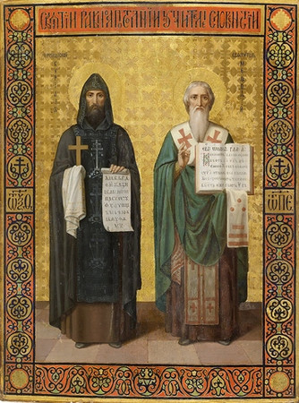
Братья! Двоицу святую В день сей радостно почтим! Просветителей честную Память светло совершим. Песнью хвальною, Велегласною Да восхвалим их: Радуйся, Кирилле, Радуйся, Мефодие, Радуйтесь, словенских стран апостолы! «Хвалебная песнь свв. Кириллу и Мефодию»

Slide 3
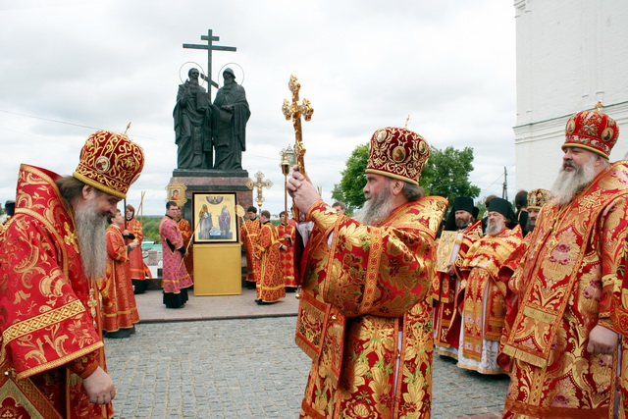
24 мая – День памяти первоучителей славянских народов – святых равноапостольных братьев Кирилла и Мефодия.
И ежегодно вместе со всем славянским миром в России отмечается День славянской письменности и культуры.
Этот единственный церковно-государственный праздник получил свой официальный статус в январе 1991 года.
В период празднования в Успенском соборе Кремля
и во всех храмах России совершаются божественные литургии, крестные ходы, молебны. По всей стране в эти майские дни проходят выступления ученых, представителей духовенства, поэтов, артистов, выставки художников. Это праздник русской национальной культуры, праздник славянского единства и дружбы народов.

Slide 4
Зарождение славянской письменности
Когда мы пытаемся представить себе начало русской книжности, наша мысль обязательно обращается к истории письма. Значение письма в истории развития цивилизации трудно переоценить. Возможности письма не ограничены ни временем, ни расстоянием. Но искусством письма люди владели не всегда. Это искусство развивалось долго, на протяжении многих тысячелетий.

Slide 5
Виды письменности
Вначале появилось картинное письмо (пиктография): какое-нибудь событие изображали в виде рисунка, затем стали изображать уже не событие, а отдельные предметы, а затем в виде условных знаков (идеография, иероглифы), и, наконец, научились изображать не предметы, а передавать знаками их названия (звуковое письмо). Греки создали свой алфавит на основе финикийского письма, но значительно усовершенствовали его, введя особые знаки для гласных звуков. Греческое письмо легло в основу латинской азбуки, а в IX веке было создано славянское письмо путем использования букв греческого алфавита.

Slide 6
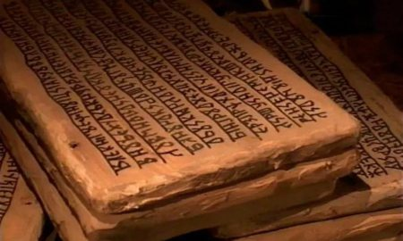
В истории развития славянской письменности различаются три этапа и три разных группы: 1) руны, или "руница", 2) "глаголица" и 3) "кириллица" и "латиница", основанные на греческом или латинском письме. До принятия крещения на Руси использовалась так называемая велесовица, имевшая сто сорок семь букв! Название это дано уже в 20 веке, по имени бога Велеса. Именно этой древнейшей русской азбукой и была написана знаменитая "Велесова книга". Это уникальный памятник древнеславянской письменности IX в. н. э. Книга была вырезана на деревянных дощечках славянскими волхвами-кудесниками. Охватывая двухтысячелетнюю историю миграций славяно-ариев из Семиречья к Днепру (XI в. до н.э. - IX в. н.э.), она отражает их религиозно-философское мировоззрение, а также взаимоотношения со многими другими народами Европы и Азии. Велесова книга впервые переведена на русский язык ритмической прозой - строка в строку с древним текстом, который сопровождается необходимыми пояснениями и комментариями .

Slide 7
Берестяные грамоты
Письма и документы XI-XV вв. на березовой коре, открытые раскопками древнерусских городов. Первые берестяные грамоты найдены в Новгороде в 1951 году археологической экспедицией под руководством А. В. Арциховского. Буквы процарапывались острой костяной или металлической палочкой (также найдены при раскопках) на специально подготовленной березовой коре. Новгородское название берестяной грамоты берёсто. Большинство берестяных грамот - частные письма, в которых затрагиваются бытовые и хозяйственные вопросы, содержатся поручения, описываются конфликты, некоторые грамоты шуточного содержания.

Slide 8
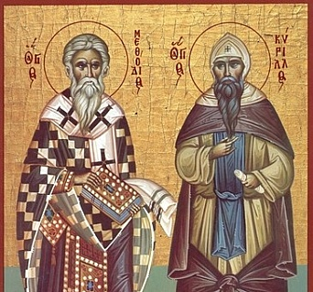
Азбука
Святые равноапостольные братья Кирилл и Мефодий– славянские просветители, проповедники христианства, первые переводчики богослужебных книг с греческого на славянский язык. Именно они – болгарские просветители Кирилл и Мефодий, создали первую славянскую азбуку, которой мы пользуемся по сей день.

Slide 9
Глаголица ( старослав.
« глагол» - слово) – одна из двух, наряду с
кириллицей, славянских азбук.
Глаголица – это яркое и самобытное изобретение.
Количество букв в ней точно соответстует количеству фонем (звуков)
старославянского языка.
По мнению некоторых исследователей,
именно глаголицу создал просветитель Кирилл,
а кириллицу разработал его последователь
Климент Охридский на основе греческого унциального письма.
До XI-XII вв. глаголица и кириллица употреблялись
параллельно. Позднее кириллица вытеснила глаголицу.

Slide 10
Кириллица

Slide 11
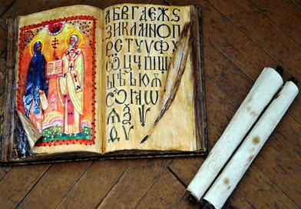
Кириллица получила свое название от имени младшего из братьев. История кириллицы неразлучно связана с православием. Пользуясь созданной азбукой, братья выполнили перевод с греческого языка Священного Писания и ряда богослужебных книг. Первыми словами, написанными славянской азбукой, были начальные строки пасхального Евангелия от Иоанна : «В начале было Слово, И Слово было у Бога, И Слово было Бог». Жизненный подвиг Кирилла и Мефодия неслучайно приравнивают к апостольскому, именуя их
« первоучителями » славян.

Slide 12
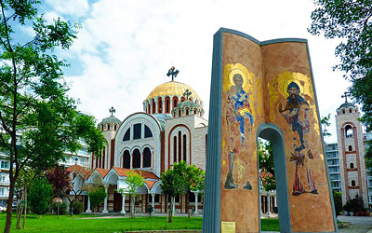
Жизнь Кирилла и Мефодия Святые равноапостольные первоучители и просветители славянские Мефодий ( 815-885) и Кирилл ( 827-869, до принятия монашества Константин ) родом из города Солуни ( сейчас город Салоники в Греции ). Выходцы из знатной и богатой христианской семьи, они получили превосходное образование.
Церковь равноапостольных Кирилла и Мефодия в Салониках

Slide 13
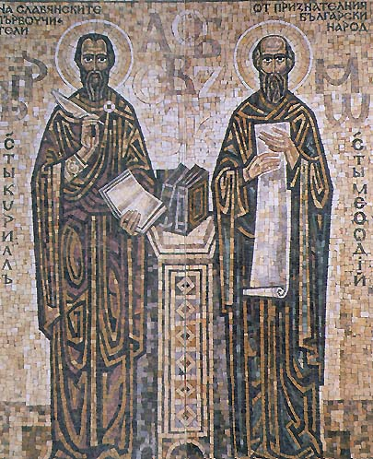
Мефодий, старший брат, находясь на военной службе, правил одним из подчиненных Византийской империи славянских княжеств. Через десять лет он оставил княжение и постригся в монахи на горе Олимп ( в Малой Азии ). Константин (Кирилл), еще в детстве удивлявший всех своими способностями, получал образование вместе с малолетним сыном византийского императора Михаила III у лучших учителей Константинополя. Он в совершенстве постиг науки своего времени и многие языки, за что был прозван Философом. Приняв сан иерея, он стал хранителем патриаршей библиотеки при храме святой Софии, затем преподавал философию в высшей Константинопольской школе

Slide 14
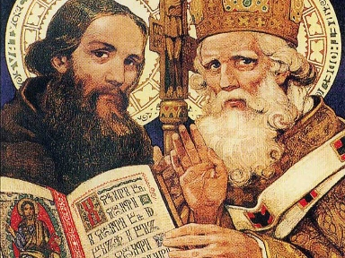
В возрасте 24 лет Константин был послан с опасной и трудной миссией к сарацинам - мусульманам для проведения философского и богословского диспута. Константин блестяще справился с заданием, опровергнув все доводы мусульманских философов, за что те даже пытались отравить молодого христианина, но он остался невредимым. Вернувшись на родину, Константин удалился на Олимп к брату Мефодию. Однако в 858 году император Михаил вызвал обоих братьев для проповедования Евангелия у хазар.

Slide 15
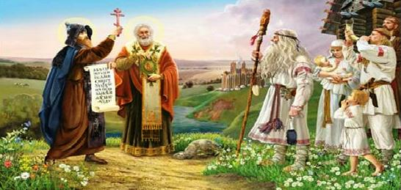
Спустя время император вновь вызвал братьев, откликаясь на просьбу моравского князя Ростислава прислать учителей, которые могли бы проповедовать христианство на славянском языке. В 863 году Константин с помощью Мефодия и нескольких учеников составил славянскую азбуку и перевел несколько книг, без которых невозможно совершать богослужение : Евангелие, Апостол, Псалтирь и избранные службы.

Slide 16
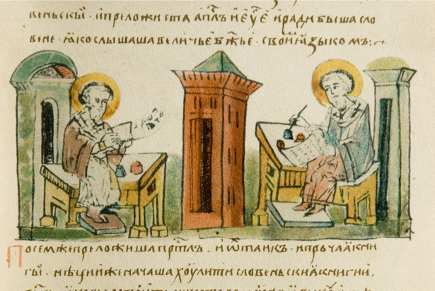
Созданная Константином ( Кириллом ) славянская азбука неслучайно названа кириллицей. Практически, мы пользуемся ей до сих пор. В 1708 году по указанию Петра I азбука была реформирована для изданий гражданской печати, именно этот вариант лег в основу современного русского шрифта.
Миниатюра из Радзивилловской летописи XIII в.

Slide 17
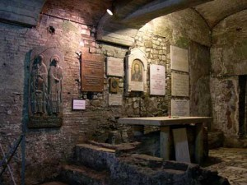
В Риме святой Константин заболел и незадолго до кончины
(14 февраля 869 г.) принял схиму с именем Кирилл. По решению Папы Римского Адриана II мощи святого Кирилла были положены в базилике Святого Климента, в Риме, где от них стали совершаться чудеса. Святого Мефодия Папа Римский рукоположил во архиепископа Моравии и Паннонии. Находясь на этом посту, святой Мефодий продолжал утверждать богослужение на славянском языке, им многое сделано для просвещения славян с помощью книжной письменности. Закончил свое высокое земное служение первоучитель словенский Мефодий 6 апреля 885 года. Он был погребен в соборной церкви Велеграда столицы Великой Моравии.
Предполагаемая гробница св. Кирилла в Риме

Slide 18
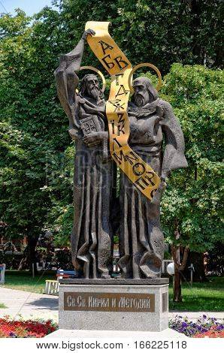
Язык и письменность являются едва ли не самыми важными культурообразующими факторами. Если у народа отнять возможность говорить на родном языке, то это будет самым тяжким ударом по его родной культуре. Если у человека отнять книги на родном языке, то он лишится самых важных сокровищ своей культуры.
К апостолам великославным
Любовь святая глубока.
Дела Мефодия – Кирилла
В славянстве будут жить века!
С.Михайловский

Slide 19
Список использованных источников
Иллюстрированный энциклопедический словарь Ф. Брокгауза и И. Ефрона.-М.: Эксмо; Форум, 2007.- С.342
Новая Российская энциклопедия: В 12 т./ Редкол.: А.Д. Некипелов, В.И.Данилов-Данильян и др.-М.: ООО «Энциклопедия», ИД «ИНФРА-М», 2003.-С.209
Письменность.-М.:Слово, 1993.-64 с.
Свет разумения книжного (О создании славянской азбуки Кириллом и Мефодием) // Библиотека. -1993.-̶ № 10. -С. 60 ̶ 61
День славянской письменности и культуры: статья. Режим доступа: http://www.inmoment.ru/holidays/day-writing.html
Святые Кирилл и Мефодий: статья. Режим доступа http://www.pravmir.ru/svyatye-kirill-i-mefodij/

Slide 20
Ждем Вас в библиотеке УТЖТ – филиала ПГУПС!
Презентацию подготовила
библиотекарь Соболева М.В.

